Slide 1



เมนู กลุ่มหลักสูตร


กลุ่มหลักสูตร
กลุ่มย่อยหลักสูตร
ผู้สนับสนุน
โครงการ
หลักสูตรอบรม
ลงทะเบียนเข้าอบรม เช็คชื่อเข้าอบรม
ข้อมูลกลุ่มหลักสูตร
กลุ่มหลักสูตร


แสดงข้อมูลทั้งหมด

เพิ่ม
แก้ไข
ดูข้อมูล

แสดงผล
10 
รายการ/หน้า

ค้นหา :

ลำดับ | รหัสกลุ่มหลักสูตร | ชื่อ / คำอธิบาย
1.
2.
3.
4.
แสดงรายการ 1 ถึง 4 ของทั้งหมด 4 รายการ
Previous
1
Next

Slide 2

เมนู กลุ่มหลักสูตร (เพิ่มหลักสูตรใหม่)
ข้อมูลกลุ่มหลักสูตร
เพิ่ม ข้อมูลกลุ่มหลักสูตร
แสดงข้อมูลทั้งหมด
จัดเก็บ
ดูข้อมูลทั้งหมด
รหัสกลุ่มหลักสูตร
cgroup_code
ชื่อ / คำอธิบาย
cgroup_desc

Slide 3

เมนู กลุ่มหลักสูตร (แก้ไข,ดูรายละเอียด กลุ่มหลักสูตร)
ข้อมูลกลุ่มหลักสูตร
แก้ไข ข้อมูลกลุ่มหลักสูตร
แสดงข้อมูลทั้งหมด
จัดเก็บ
ดูข้อมูลทั้งหมด
รหัสกลุ่มหลักสูตร
cgroup_code
ชื่อ / คำอธิบาย
cgroup_desc
กลุ่มย่อยหลักสูตร
เพิ่ม
ลบ
แสดงผล
10 
รายการ/หน้า
ค้นหา :
ลำดับ | รหัสกลุ่มย่อยหลักสูตร | ชื่อ / คำอธิบาย | ตัวแทน / ผู้ที่ติดต่อได้ | ข้อมูลในการติดต่อ
1.
2.
3.
4.
แสดงรายการ 1 ถึง 4 ของทั้งหมด 4 รายการ
Previous
1
Next

Slide 4
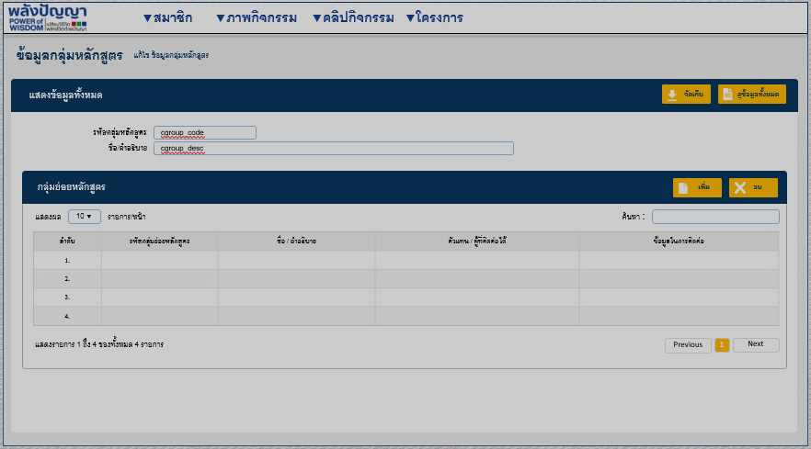

เพิ่มกลุ่มย่อยหลักสูตร
Popup
ค้นหา
แสดงผล
10 
รายการ/หน้า
ค้นหา :
เลือกทั้งหมด | ลำดับ | รหัสกลุ่มย่อยหลักสูตร | ชื่อ / คำอธิบาย | ตัวแทน / ผู้ที่ติดต่อได้ | ข้อมูลในการติดต่อ
 | 1.
 | 2.
 | 3.
 | 4.
บันทึก
ปิด

Slide 5
เมนู กลุ่มย่อยหลักสูตร

ข้อมูลกลุ่มย่อยหลักสูตร
กลุ่มหลักสูตร
กลุ่มย่อยหลักสูตร
ผู้สนับสนุน
โครงการ
หลักสูตรอบรม
ลงทะเบียนเข้าอบรม เช็คชื่อเข้าอบรม


กลุ่มย่อยหลักสูตร

แสดงข้อมูลทั้งหมด

เพิ่ม
แก้ไข
ดูข้อมูล

แสดงผล
10 
รายการ/หน้า

ค้นหา :

ลำดับ | รหัสกลุ่มย่อยหลักสูตร | รหัสหลักสูตร | ชื่อ / คำอธิบาย
1.
2.
3.
4.
แสดงรายการ 1 ถึง 4 ของทั้งหมด 4 รายการ
Previous
1
Next

Slide 6
เมนู กลุ่มย่อยหลักสูตร (เพิ่มหลักสูตรใหม่)
ข้อมูลกลุ่มย่อยหลักสูตร
เพิ่ม ข้อมูลกลุ่มย่อยหลักสูตร
แสดงข้อมูลทั้งหมด
จัดเก็บ
ดูข้อมูลทั้งหมด
รหัสกลุ่มย่อยหลักสูตร
ctype_code
ชื่อ / คำอธิบาย
ctype_desc

Slide 7
เมนู รายชื่อผู้สนับสนุน

ข้อมูลผู้สนับสนุน
กลุ่มหลักสูตร
กลุ่มย่อยหลักสูตร
ผู้สนับสนุน
โครงการ
หลักสูตรอบรม
ลงทะเบียนเข้าอบรม เช็คชื่อเข้าอบรม



ผู้สนับสนุน
แสดงข้อมูลทั้งหมด

เพิ่ม
แก้ไข
ดูข้อมูล

แสดงผล
10 
รายการ/หน้า

ค้นหา :

ลำดับ | รหัสผู้สนับสนุน | ชื่อ ผู้สนับสนุน | วันที่ยืนยัน | ตัวแทน / ผู้ที่ติดต่อได้ | ข้อมูลในการติดต่อ
1.
2.
3.
4.
แสดงรายการ 1 ถึง 4 ของทั้งหมด 4 รายการ
Previous
1
Next

Slide 8

เมนู รายชื่อผู้สนับสนุน (เพิ่มรายชื่อผู้สนับสนุน)
ข้อมูลรายชื่อผู้สนับสนุนโครงการ
เพิ่ม ข้อมูลผู้สนับสนุนโครงการ
แสดงข้อมูลทั้งหมด
จัดเก็บ
ดูข้อมูลทั้งหมด
รหัสผู้สนับสุนน
spon_code
ชื่อ ผู้สนับสนุน
spon_desc
วันที่ยืนยัน
confirm_date
เอกสารอ้างอิง
ref_doc
ตัวแทน / ผู้ที่ติดต่อได้
contactor
ข้อมูลในการติดต่อ
contactor

Slide 9
เมนู รายชื่อผู้สนับสนุน (แก้ไข, ดูข้อมูล รายชื่อผู้สนับสนุน)
ข้อมูลรายชื่อผู้สนับสนุนโครงการ
แก้ไข ข้อมูลผู้สนับสนุนโครงการ
แสดงข้อมูลทั้งหมด
จัดเก็บ
ดูข้อมูลทั้งหมด
รหัสผู้สนับสุนน
spon_code
ชื่อ ผู้สนับสนุน
spon_desc
วันที่ยืนยัน
confirm_date
เอกสารอ้างอิง
ref_doc
ตัวแทน / ผู้ที่ติดต่อได้
contactor
ข้อมูลในการติดต่อ
contactor
ข้อมูลโครงการ
แสดงผล
10 
รายการ/หน้า
ค้นหา :
ลำดับ | รหัสโครงการ | ชื่อ / คำอธิบายโครงการ | งบประมาณสนับสนุน | ตัวแทน / ผู้ติดต่อ | ข้อมูลเพื่อใช้ในการติดต่อ
1.
2.
3.
4.
แสดงรายการ 1 ถึง 4 ของทั้งหมด 4 รายการ
Previous
1
Next

Slide 10
เมนู โครงการ

ข้อมูลโครงการ
กลุ่มหลักสูตร
กลุ่มย่อยหลักสูตร
ผู้สนับสนุน
โครงการ
หลักสูตรอบรม
ลงทะเบียนเข้าอบรม เช็คชื่อเข้าอบรม


แสดงข้อมูลทั้งหมด


เพิ่ม
แก้ไข
ดูข้อมูล
โครงการ

แสดงผล
10 
รายการ/หน้า

ค้นหา :

ลำดับ | รหัสโครงการ | ชื่อ/คำอธิบายโครงการ | วันที่ | วันที่อนุมัติ | งบประมาณ | ผู้รับผิดชอบโครงการ | จำนวนเป้าหมายผู้เข้าร่วมโครงการ | จำนวนผู้ลงทะเบียน โครงการ | จำนวนผู้สอบผ่าน
1.
2.
3.
4.
แสดงรายการ 1 ถึง 4 ของทั้งหมด 4 รายการ
Previous
1
Next

Slide 11
เมนู โครงการ (เพิ่มโครงการใหม่)
ข้อมูลโครงการ
เพิ่ม ข้อมูลโครงการ
แสดงข้อมูลทั้งหมด
จัดเก็บ
ดูข้อมูลทั้งหมด
รหัสโครงการ
project_code
วันที่จัดตั้งโครงการ
project_date
ชื่อ/คำอธิบายโครงการ
project_desc
วันที่อนุมัติโครงการ
project_approve_date
เอกสารอ้างอิง
ref_doc
งบประมาณ
budget
ผู้รับผิดชอบโครงการ
project_manager
จำนวนเป้าหมายผู้เข้าร่วมโครงการ
target_member_join
จำนวนผู้ลงทะเบียนเข้าร่วมโครงการ
active_member_join
จำนวนผู้ที่สอบผ่าน
passed_member

Slide 12
เมนู โครงการ (แก้ไขโครงการ,ดูรายละเอียด)
ข้อมูลโครงการ
แก้ไข ข้อมูลโครงการ
แสดงข้อมูลทั้งหมด
จัดเก็บ
ดูข้อมูลทั้งหมด
รหัสโครงการ
project_code
วันที่จัดตั้งโครงการ
project_date
ชื่อ/คำอธิบายโครงการ
project_desc
วันที่อนุมัติโครงการ
project_approve_date
เอกสารอ้างอิง
ref_doc
งบประมาณ
budget
ผู้รับผิดชอบโครงการ
project_manager
จำนวนเป้าหมายผู้เข้าร่วมโครงการ
target_member_join
จำนวนผู้ลงทะเบียนเข้าร่วมโครงการ
active_member_join
จำนวนผู้ที่สอบผ่าน
passed_member
แสดงข้อมูลทั้งหมด
เพิ่ม
ลบ
แสดงผล
10 
รายการ/หน้า
ค้นหา :
ลำดับ | รหัสผู้สนับสนุนน | งบประมาณ | ตัวแทน / ผู้ที่ติดต่อได้ | ข้อมูลในการติดต่อ
1.
2.
3.
4.
แสดงรายการ 1 ถึง 4 ของทั้งหมด 4 รายการ
Previous
1
Next

Slide 13
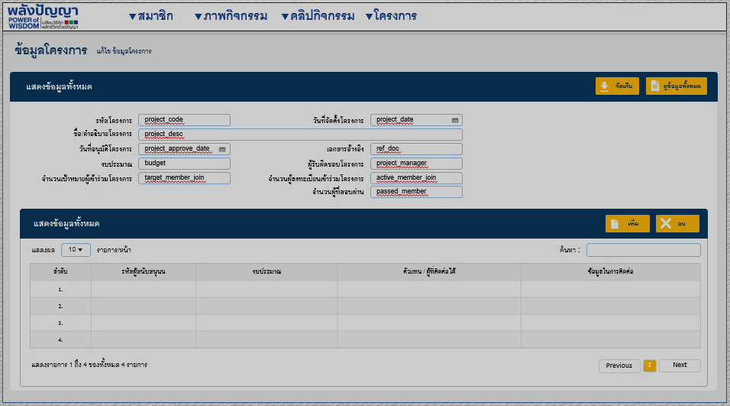
เมนู โครงการ (แก้ไขโครงการ,ดูรายละเอียด)
Popup
ค้นหา
แสดงผล
10 
รายการ/หน้า
ค้นหา :
เลือกทั้งหมด | ลำดับ | รหัสผู้สนับสนุนน | งบประมาณ | ตัวแทน / ผู้ที่ติดต่อได้ | ข้อมูลในการติดต่อ
 | 1.
 | 2.
 | 3.
 | 4.
support_budget
support_budget
support_budget
support_budget
support_budget จะ Enable Key เมื่อคลิก Select box
บันทึก
ปิด

Slide 14
เมนู หลักสูตรอบรม

ข้อมูลหลักสูตร
กลุ่มหลักสูตร
กลุ่มย่อยหลักสูตร
ผู้สนับสนุน
โครงการ
หลักสูตรอบรม
ลงทะเบียนเข้าอบรม เช็คชื่อเข้าอบรม


แสดงข้อมูลทั้งหมด

เพิ่ม
แก้ไข
ดูข้อมูล


หลักสูตรอบรม
แสดงผล
10 
รายการ/หน้า

ค้นหา :

ลำดับ | รหัสหลักสูตร | รหัสโครงการ | ชื่อ/คำอธบายหลักสูตร | กลุ่มหลักสูตร | กลุ่มย่อยหลักสูตร | ผู้รับผิดชอบ | วันที่อบรม | วันที่สิ้นสุด | จำนวนผู้สอบผ่าน
1.
2.
3.
4.
แสดงรายการ 1 ถึง 4 ของทั้งหมด 4 รายการ
Previous
1
Next

Slide 15
เมนู หลักสูตรอบรม (เพิ่มหลักสูตรใหม่)
หลักสูตรอบรม
เพิ่ม ข้อมูลหลักสูตรอบรม
แสดงข้อมูลทั้งหมด
จัดเก็บ
ดูข้อมูลทั้งหมด
รหัสหลักสูตรอบรม
course_code
รหัสโครงการ
project_code
กลุ่มหลักสูตร
cgroup_code
กลุ่มย่อยหลักสูตร
ctype_code
❑
❑
ชื่อ/คำอธิบายหลักสูตร
course_desc
วันที่จัดตั้งหลักสูตรอบรม
course_date
วันที่อนุมัติหลักสูตรอบรม
course_approve_date
วันที่เริ่มอบรม
course_begin
วันที่สิ้นสุดการอบรม
course_end
งบประมาณ
budget
เอกสารอ้างอิง
ref_doc
ค่าใช้จ่ายต่อคน
charge_head
ค่าใช้จ่ายที่โครงการออกให้
support_head
ผู้รับผิดชอบหลักสูตร
project_manager
จำนวนเป้าหมายผู้เข้าอบรม
project_manager
จำนวนผู้ลงทะเบียนเข้าอบรม
active_member_join
จำนวนผู้ที่สอบผ่าน
passed_member

Slide 16
เมนู หลักสูตรอบรม (แก้ไขข้อมูลหลักสูตรอบรม, ดูข้อมูลหลักสูตรอบรม)
หลักสูตรอบรม
แก้ไข ข้อมูลหลักสูตรอบรม
แสดงข้อมูลทั้งหมด
จัดเก็บ
ดูข้อมูลทั้งหมด
รหัสหลักสูตรอบรม
course_code
รหัสโครงการ
project_code
กลุ่มหลักสูตร
cgroup_code
กลุ่มย่อยหลักสูตร
ctype_code
❑
❑
ชื่อ/คำอธิบายหลักสูตร
course_desc
วันที่จัดตั้งหลักสูตรอบรม
course_date
วันที่อนุมัติหลักสูตรอบรม
course_approve_date
วันที่เริ่มอบรม
course_begin
วันที่สิ้นสุดการอบรม
course_end
งบประมาณ
budget
เอกสารอ้างอิง
ref_doc
ค่าใช้จ่ายต่อคน
charge_head
ค่าใช้จ่ายที่โครงการออกให้
support_head
ผู้รับผิดชอบหลักสูตร
project_manager
จำนวนเป้าหมายผู้เข้าอบรม
project_manager
จำนวนผู้ลงทะเบียนเข้าอบรม
active_member_join
จำนวนผู้ที่สอบผ่าน
passed_member
แสดงข้อมูลผู้ลงทะเบียนเข้าอบรม
แสดงผล
10 
รายการ/หน้า
ค้นหา :
ลำดับ | รหัสสมาชิก | ชื่อ | ที่อยู่ | หมายเลขโทรศัพท์มือถือ | อีเมล | Social
1.
2.
แสดงรายการ 1 ถึง 3 ของทั้งหมด 3 รายการ
Previous
1
Next

Slide 17
เมนู ลงทะเบียนเข้าอบรม

ลงทะเบียนเข้าอบรม
กลุ่มหลักสูตร
กลุ่มย่อยหลักสูตร
ผู้สนับสนุน
โครงการ
หลักสูตรอบรม
ลงทะเบียนเข้าอบรม เช็คชื่อเข้าอบรม


แสดงข้อมูลทั้งหมด
กลุ่มหลัก (cgroup_code)
กลุ่มย่อย (ctype_code)

ค้นหา
❑
❑

แสดงผล
10 
รายการ/หน้า

ค้นหา :

ลงทะเบียนเข้าอบรม

ลำดับ | รหัสหลักสูตร | ชื่อ/คำอธิบายหลักสูตร | สถานะ | รายละเอียด
1.
2.
3.
4.
รายละเอียด
รายละเอียด
รายละเอียด
รายละเอียด
แสดงรายการ 1 ถึง 4 ของทั้งหมด 4 รายการ
Previous
1
Next

Slide 18
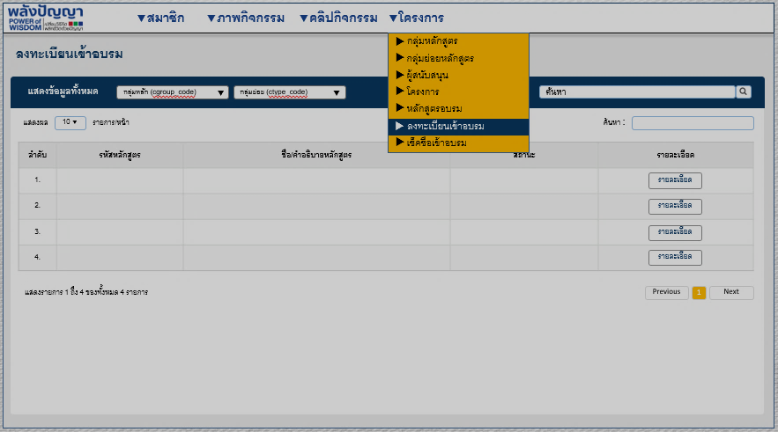
เมนู ลงทะเบียนเข้าอบรม
Popup
Popup
รหัสหลักสูตร
ชื่อ / คำอธิบายหลักสูตร
ยืนยันการลงทะเบียนเข้าอบรม
ยืนยัน
ยกเลิก
วันที่เริ่มอบรม
วันที่สิ้นสุด
ลงทะเบียนเข้าอบรม

Slide 19
เมนู เช็คชื่อเข้าอบรม

หลักสูตรอบรม
กลุ่มหลักสูตร
กลุ่มย่อยหลักสูตร
ผู้สนับสนุน
โครงการ
หลักสูตรอบรม
ลงทะเบียนเข้าอบรม เช็คชื่อเข้าอบรม
ลงทะเบียนเข้าอบรม


แสดงข้อมูลทั้งหมด

ค้นหา

แสดงผล
10 
รายการ/หน้า

ค้นหา :


เช็คชื่อเข้าอบรม
ลำดับ | รหัสหลักสูตร | ชื่อ/คำอธิบายหลักสูตร | สถานะ | เช็คชื่อเข้าอบรม
1.
2.
3.
4.
เช็คชื่อเข้าอบรม
เช็คชื่อเข้าอบรม
เช็คชื่อเข้าอบรม
เช็คชื่อเข้าอบรม
แสดงรายการ 1 ถึง 4 ของทั้งหมด 4 รายการ
Previous
1
Next

Slide 20
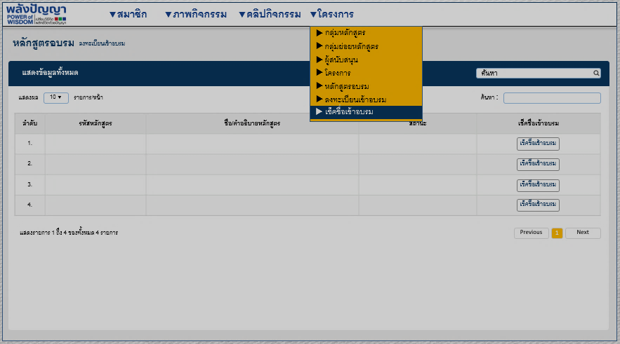
เมนู ลงทะเบียนเข้าอบรม
Popup
รหัสหลักสูตร
รหัสบัตรประชาชน
วันที่
บันทึก

